Slide 1
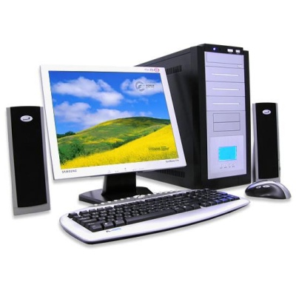
Информационные и коммуникационные технологии в деятельности современного преподавателя

Slide 2
Информационные и коммуникационные технологии (ИКТ)
Составители:
Бриллиантова Елена Сергеевна -ГБОУ НПО «ПУ №52» г. Конаково, преподаватель

Slide 3
ЦЕЛЬ ПРОЕКТА
Показать значимость информационно-коммуникационных технологий в работе современного преподавателя

Slide 4
Задачи проекта:
Раскрыть преимущества использования информационно-коммуникационных технологий
Раскрыть понятия «технология», «компетентностный подход», «ИКТ-компетентность».
Рассмотреть методы и приемы применения средств информационно- коммуникационных технологий в процессе обучения

Slide 5
Компетенция - включает совокупность взаимосвязанных качеств личности (знаний, умений, навыков, способов деятельности), задаваемых по отношению к определенному кругу предметов и процессов и необходимых для качественной продуктивной деятельности по отношению к ним.
Компетентность - владение, обладание человеком соответствующей компетенцией, включающей его личное отношение к ней и предмету деятельности.
Компетентностный подход - это подход, акцентирующий внимание на результате образования, причем в качестве результата рассматривается не сумма усвоенной информации, а способность человека действовать в различных проблемных ситуациях.

Slide 6
Нормативно-правовая база:
Федеральный закон «Об образовании в Российской Федерации от 01.09.2013г.» [Электронный ресурс]. http://минобрнауки.рф/документы/2974.
В новом законе «Об образовании» в части применения электронного обучения и дистанционных образовательных технологий статья 15 была дополнена пунктом 1.1 следующего содержания:
«1.1. При реализации образовательных программ независимо от форм получения образования могут применяться электронное обучение, дистанционные образовательные технологии в порядке, установленном федеральным органом исполнительной власти, осуществляющим функции по выработке государственной политики и нормативно-правовому регулированию в сфере образования.
Под электронным обучением понимается организация образовательного процесса с применением содержащейся в базах данных и используемой при реализации образовательных программ информации и обеспечивающих ее обработку информационных технологий, технических средств, а также информационно-телекоммуникационных сетей, обеспечивающих передачу по линиям связи указанной информации, взаимодействие участников образовательного процесса» [6].

Slide 7
Для формирования базовой ИКТ-компетентности необходимо:
наличие представлений о функционировании ПК и дидактических возможностях ИКТ;
овладение методическими основами подготовки наглядных и дидактических материалов средствами Microsoft Office;
использование Интернета и цифровых образовательных ресурсов в педагогической деятельности;
формирование положительной мотивации к использованию ИКТ.

Slide 8
ИКТ в учебном процессе
Интеграция предметов
Наглядность в обучении
Дистанционное образование
Электронные учебные порталы (учебники)
Снижение времени на поиск необходимого материала
Изменение роли учителя на уроке
Географическая удаленность
Привлекатель-
ность

Slide 9
Инструменты ИКТ на уроках английского языка
Тесты он-лайн
Кроссворды, игры
Аудиокниги и аудирование
Компьютерные программы
Проекты и презентации,
WIKI(вики –сайты, википедия, викиучебники)
Конференции и форумы
Chat-rooms
Олимпиады и конкурсы
Электронный словарь, справочник
Видеофрагменты, песни, караоке
Skype

Slide 10
Инструменты ИКТ на уроках химии
Обучающие программы
Электронные учебники
Справочники
Видеоматериалы (3Д модели)
Олимпиады, конкурсы
Дистанционное обучение
Кроссворды, игры
Лабораторные практикумы
Дидактический материал
Использование интернет–ресурсов
Виртуальные экскурсии

Slide 11
Использование ИКТ облегчает деятельность преподавателя
ведение различной документации (планирования, конспекты занятий, отчеты и т.п.);
преподаватель - предметник используя компьютер может готовить разнообразные дидактические материалы;
открывается возможность использование мультимедиа проектора, интерактивных досок, электронных журналов и учебников;
формируется творческий подход к обучению, ученик получает навык самостоятельной работы, ученик в течение всего урока занимает активную позицию, при изучении любой темы;
может самостоятельно разрабатывать тесты, контролирующие программы;
преподаватель может обучиться технологиям создания сайтов и основам Web-дизайна;

Slide 12
ИКТ могут быть использованы на всех этапах урока
При объяснении нового материала: презентации,
информационные Интернет – сайты(диски)
При отработке и закреплении навыков:
компьютерные обучающие программы; компьютерные игры; ребусы;
компьютерные тренажеры;
карточки, задания, схемы, таблицы, кроссворды без автоматической обработки результатов) – (цифровые таблицы);
иллюстративный материал
На этапе контроля знаний:
компьютерные тесты (открытые, закрытые);
кроссворды (с автоматической обработкой результата).
На этапе самостоятельной работы :цифровые энциклопедии;
словари; справочники; таблицы; шаблоны; электронные учебники;
Для исследовательской деятельности обучающихся:
цифровые естественнонаучные лаборатории; Интернет.

Slide 13
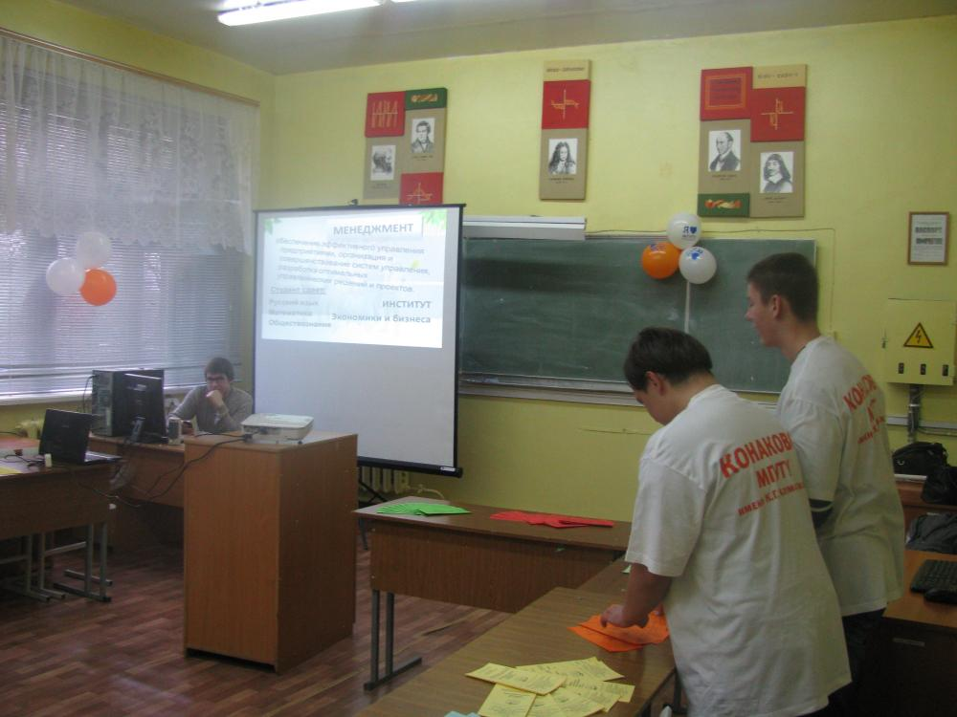
ИКТ во внеклассной работе преподавателя
План воспитательной работы(социальный паспорт класса)
Внеклассные мероприятия0подготовка и использование презентаций, видео и аудио фрагменты
Диагностирование, анкетирование, мониторинг(в виде таблиц Excel,графиковl)
Коммуникация- гостевая книга сайта учреждения, электронная почта,SMS
Методическая работа – выступления на совещаниях, конференциях, обобщение опыта
Творческая работа с учениками(создание презентаций, сайта)
Творческая работа с родителями( выступления на родительских собраниях)

Slide 14
Заключение
При использовании ИКТ необходимо учитывать:
здоровьесберегающие условия обучения;
рационально использовать компьютерные технологии в комплексе с традиционными методами обучения.
знания приобретают качества системности интенсификация учебной и педагогической деятельности.

Slide 15
Список использованной литературы и электронных ресурсов:
Басурматорова Л.А., Хуснутдинова Л. С. Роль ИКТ - компетентности учителей - предметников в образовательном процессе [Электронный ресурс] : Информационные технологии в образовании / Л. А. Басурматорова., Л. С. Хуснутдинова - Электрон. дан. - М. : Изд-во ИТО - Томск, 2009.
Иванов Д.А, Митрофанов К.Г., Соколова О.В. Компетентностный подход в образовании. Проблемы, понятия, инструментарий. Учебно-методическое пособие. - М.: АПК и ПРО, 2003.
Урсова М.В., 2006, Компетентности и компетентностный подход в современном образовании
Федеральный закон «Об образовании в Российской Федерации от 01.09.2013г.» [Электронный ресурс]. http://минобрнауки.рф/документы/2974.

Slide 16
СПАСИБО ЗА ВНИМАНИЕ!
ДЕРЗАЙТЕ КОЛЛЕГИ

